Slide 1















International Culture and Music Festival
国际文化音乐活动
Cater to the trend of international education and the trend of international education, and build a bridge of friendship between countries
PPT制作：郑顺琦
活动策划：郑顺琦
资料收集：郑顺琦
PPT演讲： 李晓斌
付洺彬

Slide 2
活动背景及意义
1
目录
活动流程及地点
2
活动准备及预算
3
CONTENTS
活动宣传
4
活动策略
5

Slide 3

First
第一部分
活动背景及意义
Activity background and meaning

Slide 4






活动背景 (Activity background)
随着国际教育逐渐变得流行和潮流化，我校国际学院为注重培养学生的国际视野和英语交流能力。国际学院承担着
南方学院国际合作与交流项目的研究、开发与拓展的人物，致力于为学校搭建国际交流的平台，引进国际化的教学资源，培养国际化的人才，为学院的国际化服务。
目前，国际学院与英国、美国、瑞士、加拿大、新西兰、日本、台湾等国家和地区的知名院校建立了良好的合作关系，并与合作院校实施学分接轨，为学生获取双重教育资历、留学海外提供了优越平台。

Slide 5

活动意义 (Activity background)
为迎合教育国际化趋势及国际办学潮流，增强我校师生对各国优秀文化的了解、提高办学水品层次、搭建各国之间
友谊的沟通桥梁，为此，中山大学南方学院将与多所公立大学合作开展国际文化音乐活动，加强国际办学的影响力。
① 是响应了学校领导加强国际合作办学和搞活学校国际化办学氛围的号召。
② 是希望把分散的国际合作办学集中，为学生提供更多的优秀国际信息平台。

Slide 6





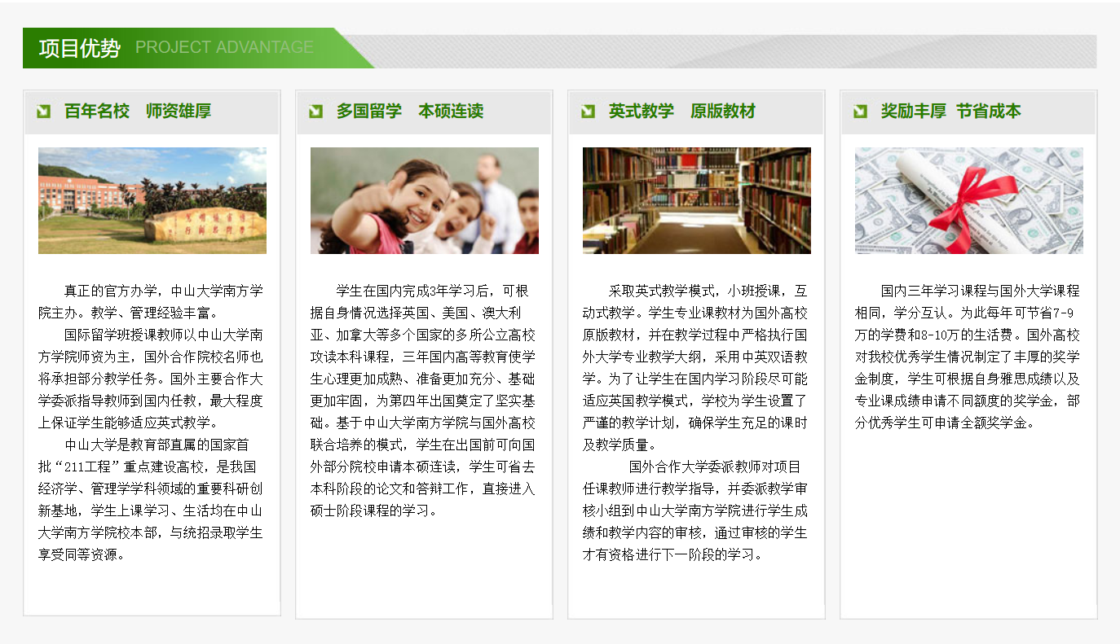





Slide 7
Second
第二部分
活动流程及地点
Activity process and location

Slide 8

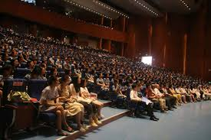
舞台搭建，布置道具（6月23日）
活动地点:中大南方大礼堂
人员安排，彩排准备（6月25日）
活动开始，主持开场（6月27日） 7：00 pm
活动流程
英国电音：Fade 7：15 pm
澳洲舞剧：天鹅湖 7：35 pm
美国乡村：Remember When 8：40 pm
日本漫曲：Butter-fly 9：00 pm
中国汉字：生僻字 9：15 pm
听歌猜曲，师生献唱 9：40pm
国际交流 ，活动结束10：10pm

Slide 9

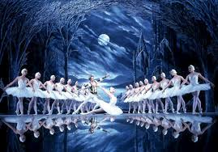

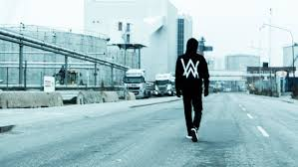
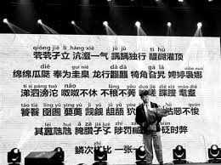

Live music

Slide 10

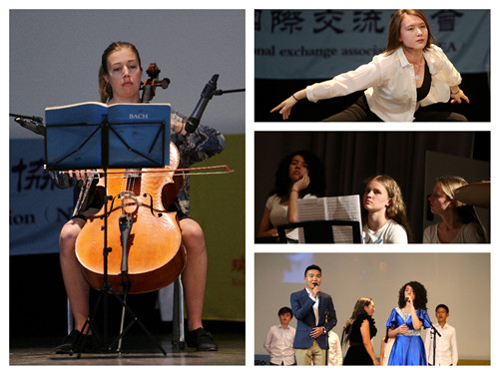
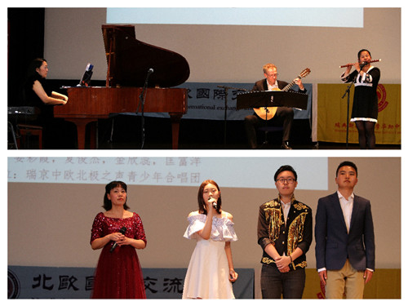



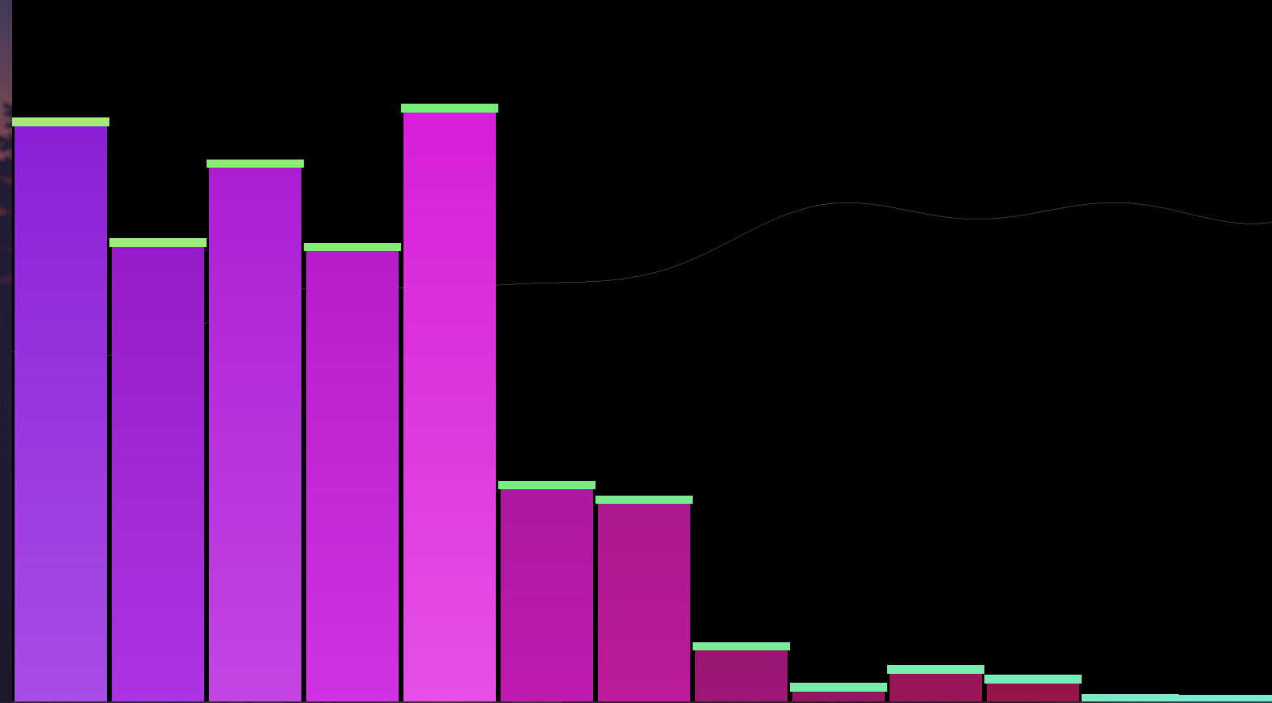
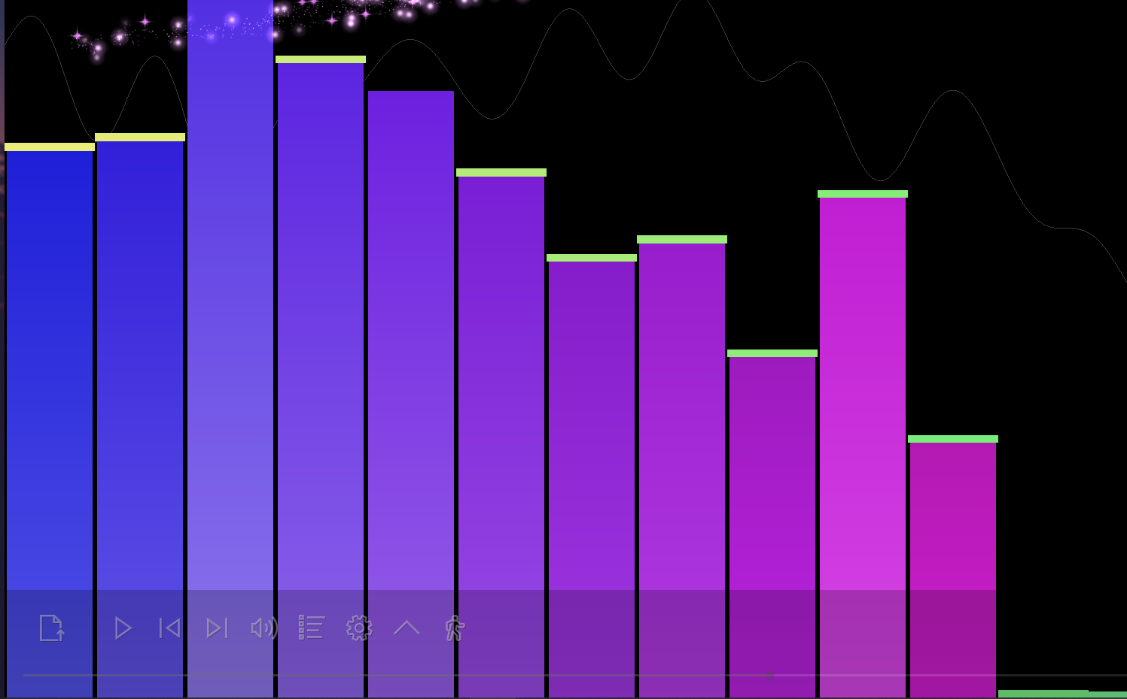

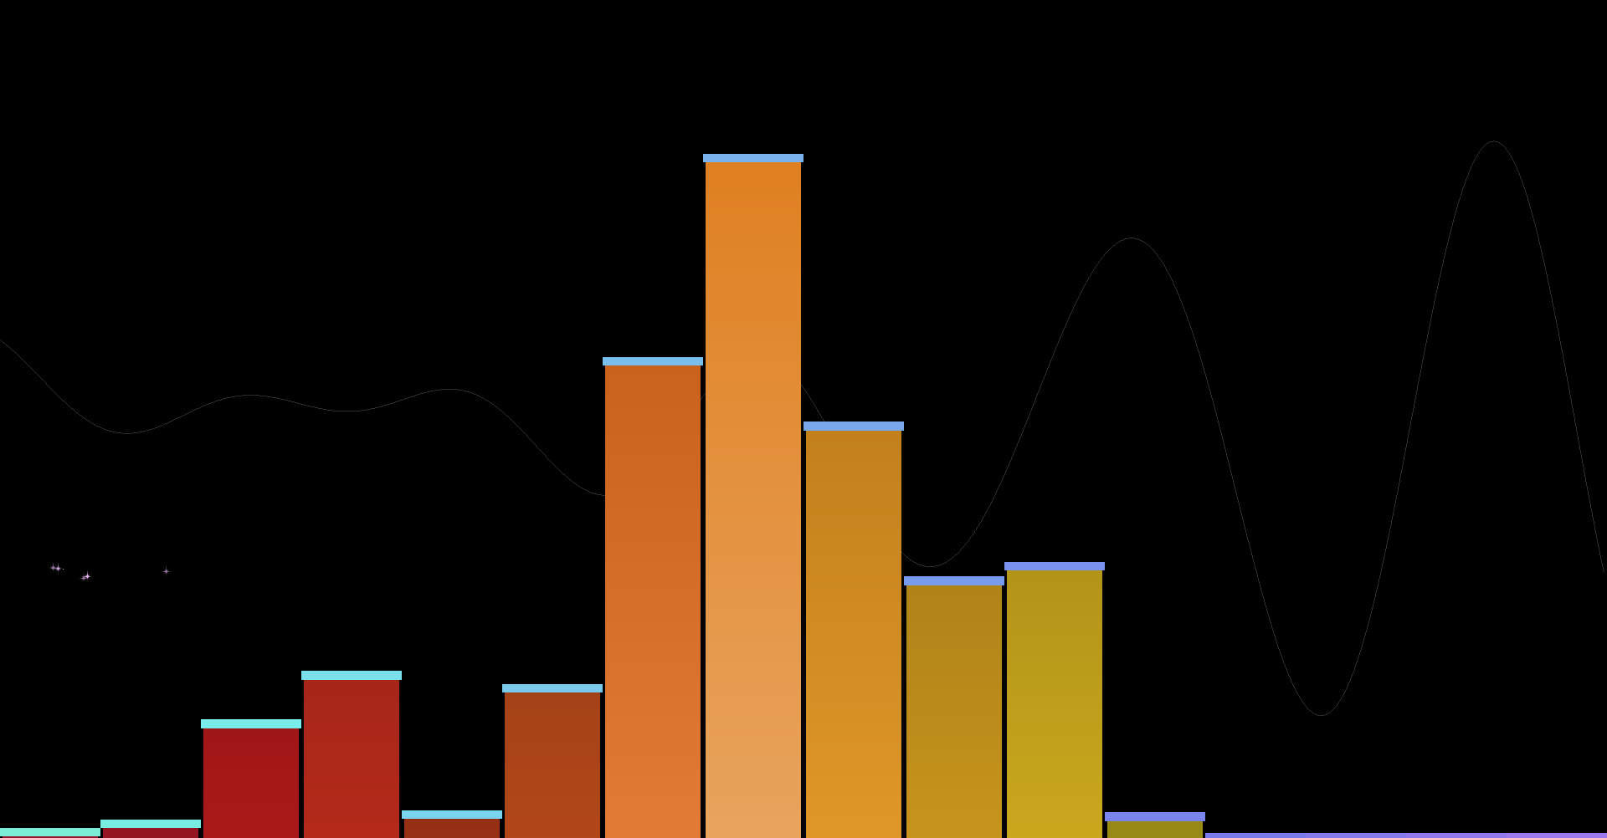
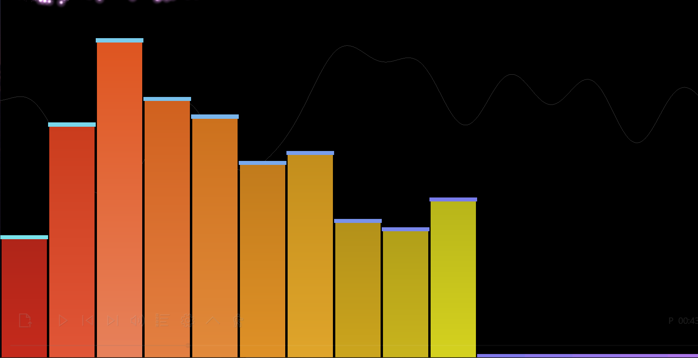
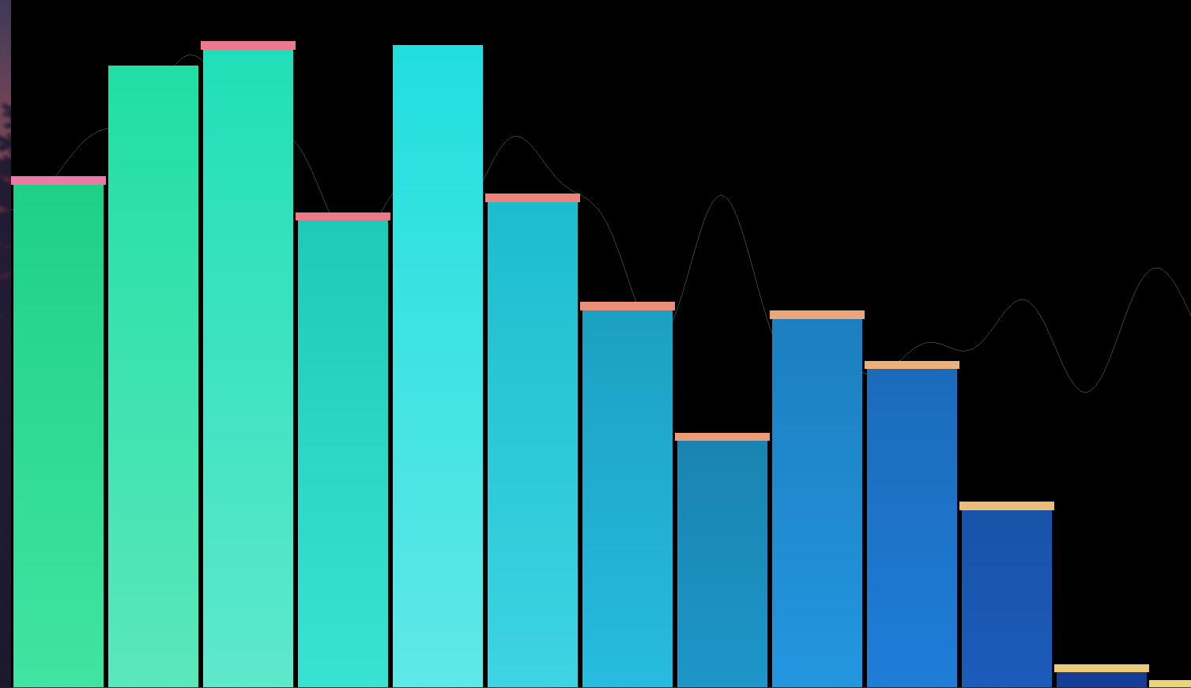
活动思路一
活动思路二
活动思路三
老师学生互换角色相互猜歌，各国学校代表英文发言
主持人开场，介绍音乐活动及意义
各国各类音乐乐团演奏，舞剧表演

Slide 11
Third
第三部分
活动准备与预算
Pre-event preparation

Slide 12



前期准备
步骤1
步骤2
步骤3
和各国际学校沟通确定音乐节目，挑选音乐系优秀学生参演彩排，组织相关会议讨论
统筹场地、道具、服装、交通等费用，罗列清单
通过微信平台、小程序发起活动，宣传海报等形式宣传音乐活动，对参加的学生进行一定奖励。

Slide 13
活动预算
会场布置
国际学校邀请成本
宣传成本
道具服装费用
荧光棒 2000支 4000元
彩色锡纸 10张 300元
气球 3袋 36元
地毯纸 3卷 1400元
LED灯光 5个 100元
气球绳 1捆 1元
包装纸 4张 4元
双色彩条 40条 60元
图钉 2盒 6元
502 胶水 5元
邀请函 4张 8元
交通运输 暂时忽略
晚餐 1500 元
横幅 10米/1条 11米/1条 105元
请柬 40张 48元
门票 600张 80元
歌手宣传版 4个 200元
彩灯8个 160元
话筒架10个 100元
射灯2个 30元
音响设备1套 15000元
舞美设施 1500元
矿泉水8箱 368元
主持人服装2套 200元
演员化妆 500元
奖品 20个 1000元
参演人员服装 2000元
幕布 60元
Buy
Buy
1508 RMB
443 RMB
Buy
Buy
5912 RMB
28781 RMB IN TOTAL
20918 RMB

Slide 14
Fourth
第四部分
活动宣传
Activity advertisement

Slide 15




活动宣传和直播
微信小程序
Bilibili直播
YouTube直播
海报及宣传单
通过小程序发起填写活动，
学生可点击方便参与。
通过在b站直播，让更多的人在宿舍可以观看实时场景。
YouTube是给外国人观看的视频网站，可给各国际学校学生提供观看的平台。
让同学们直观了解音乐活动
的节目单及时间地点

Slide 16
Live music
距离活动开始
8
8
1
2
3
0
DAYS
HOURS
MINUTES

Slide 17
Fifth
第五部分
活动筹备策略
Activity Strategy

Slide 18
活动执行策略
前期筹备策略
最终筹备策略
①召开筹备会议，成立活动组委会，全面负责活动筹备工作
②制作“国际文化音乐活动”宣传视频（内容包括社团成员采访）
③确定演唱的音乐节目单 （12首选5首）
④开展“国际文化音乐活动”彩排，共计2次
⑤开展晚会前期宣传工作 （如摆摊发放门票等）
⑥海报制作，宣传单制作
⑦微信推文（团委、社联、学生会）正式开启“国际文化音乐节”活动
①多渠道密集投放宣传视频
（ 活动时间、地点、主要内容）
②召开会议：成立导演组，全面负责活动现场工作
（5月20日）
③最终彩排，主持、表演人员完整走场，控制节目效果
（5月25日）

Slide 19
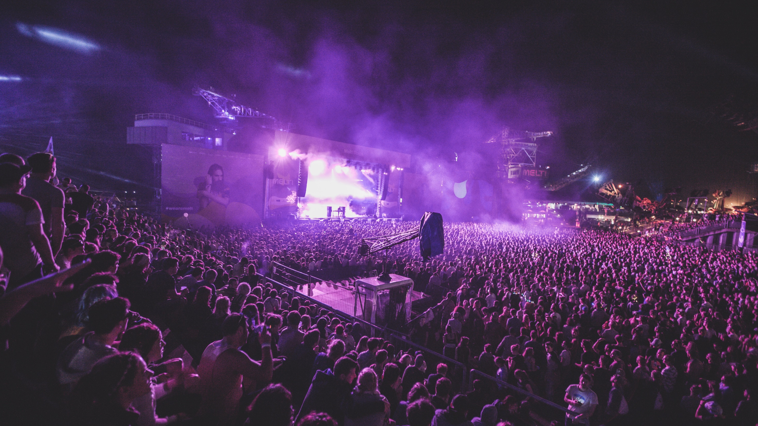
预计效果

Slide 20

谢谢您的欣赏

